Slide 1
Čtvrťáci v knihovně
Návrat opeřeného hada – indiánské mýty a legendy

Slide 2
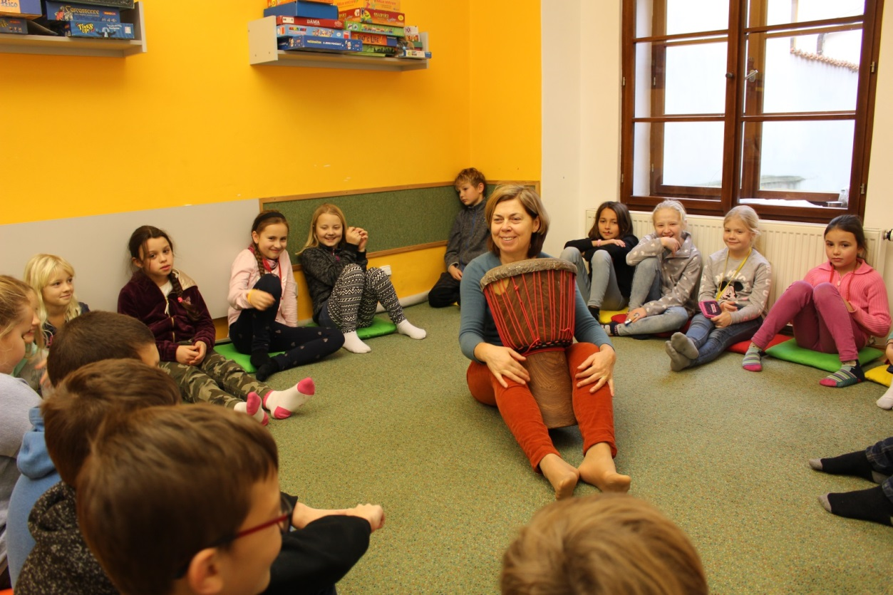
Naše knihovnice Jitka nás přivítala hrou na tamtam

Slide 3
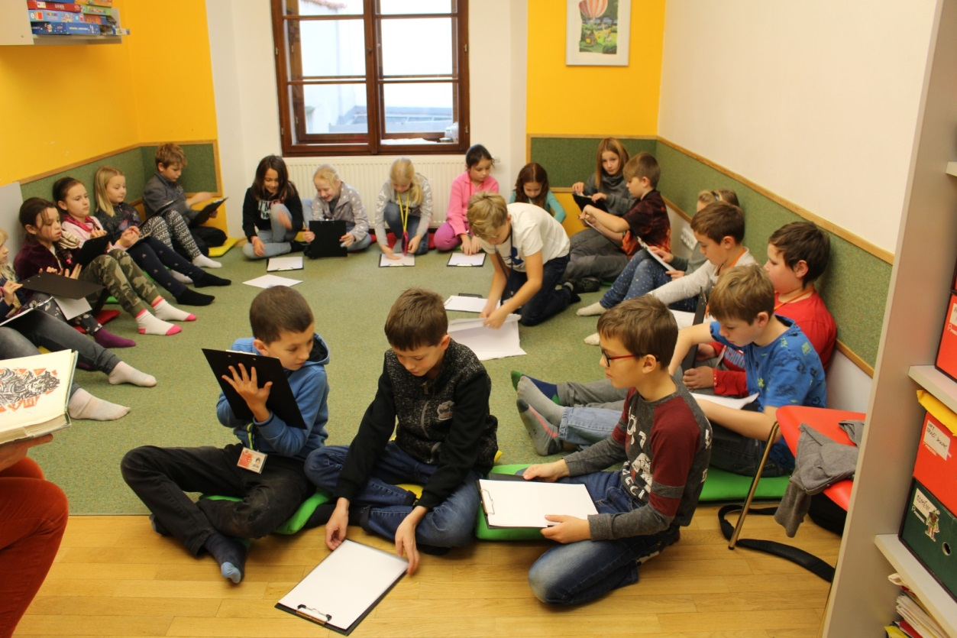
Při čtení si děláme poznámky

Slide 4
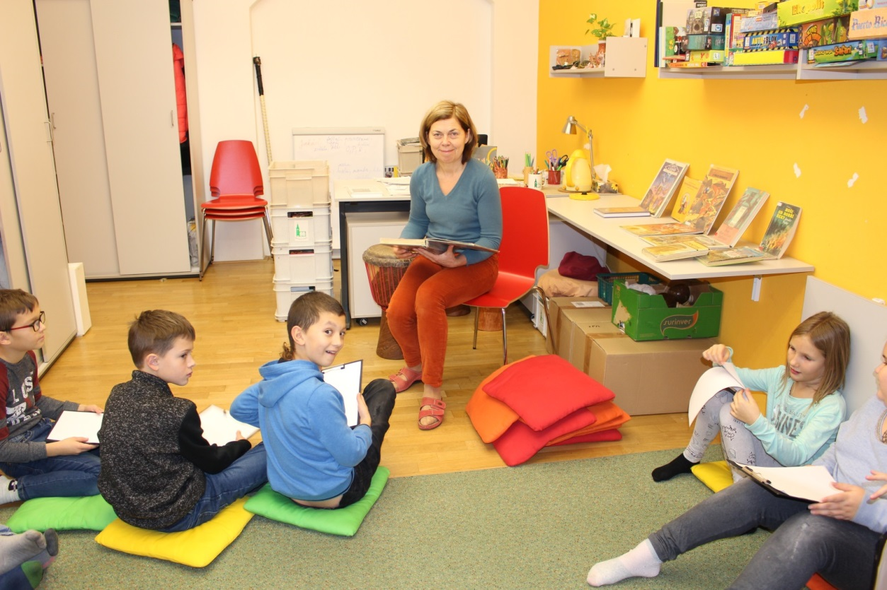

Slide 5
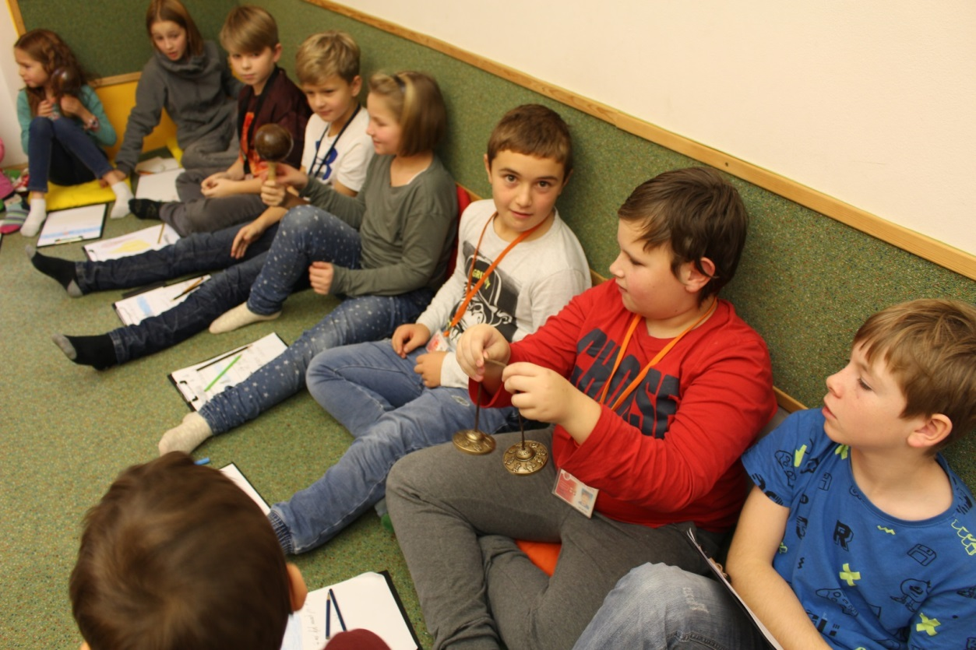
Vyzkoušíme různé hudební nástroje

Slide 6
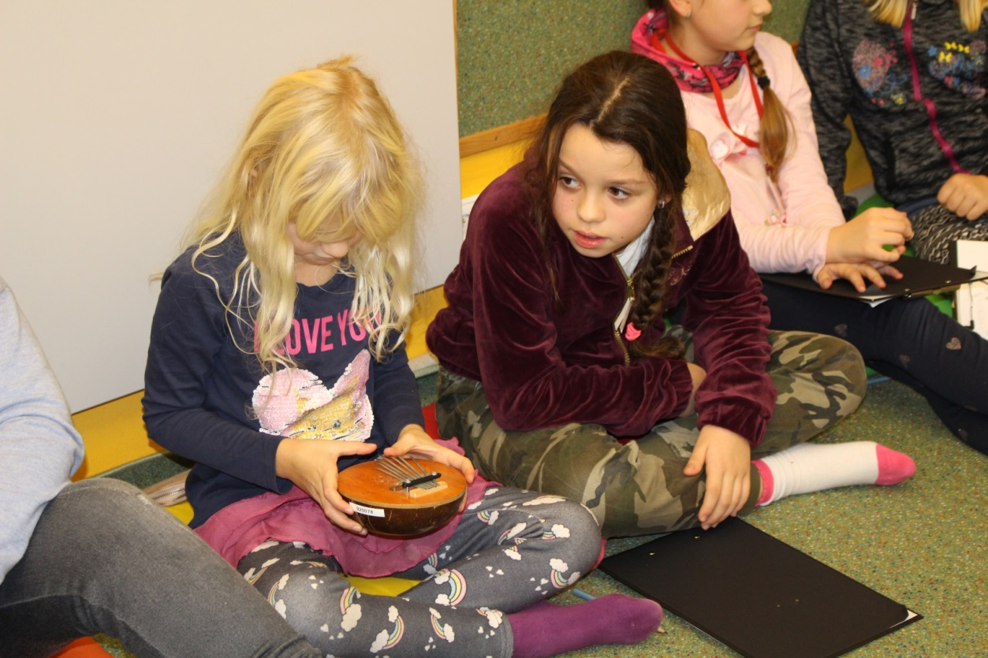
Některé nástroje vidíme poprvé v životě

Slide 7
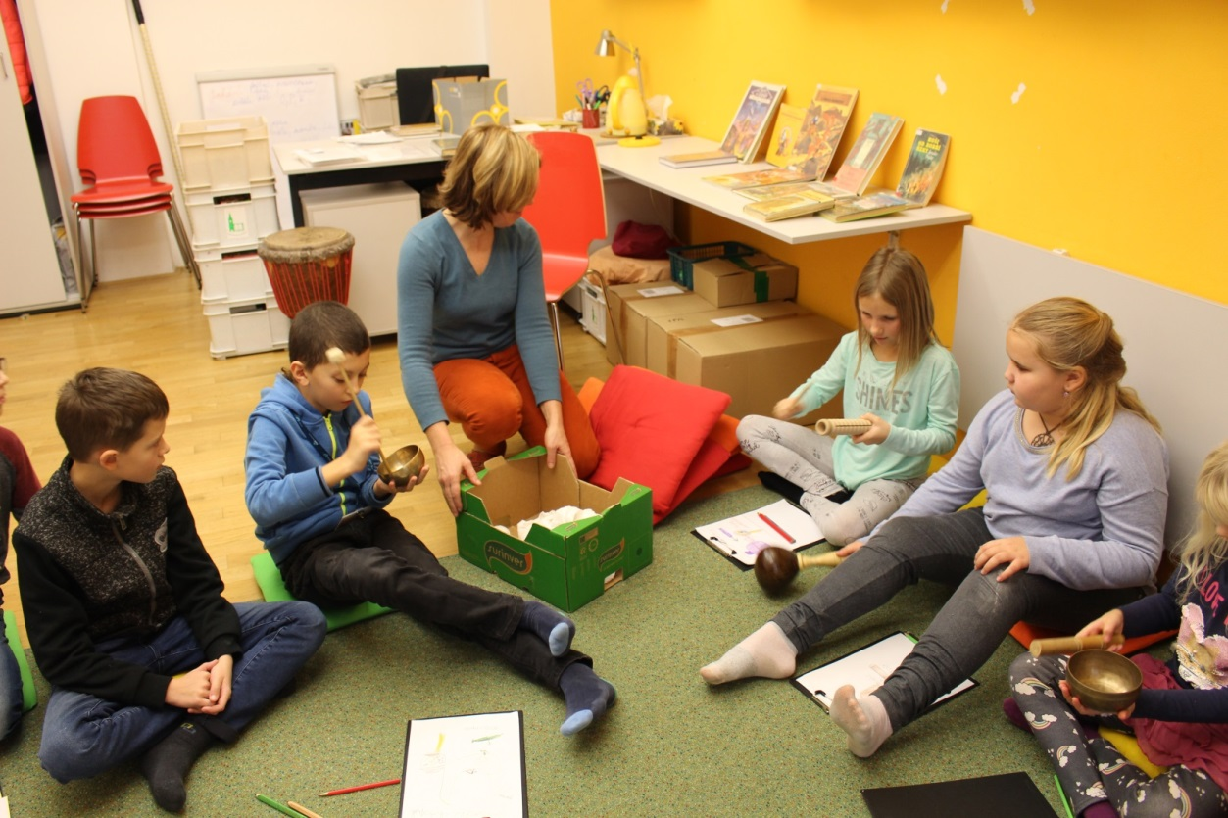
Jiné známe důvěrně

Slide 8
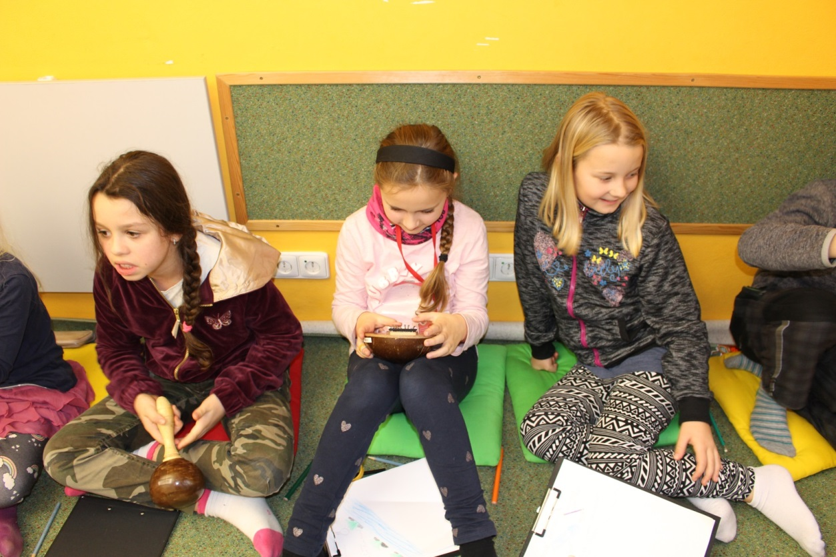
Vyzkoušíme všechny

Slide 9
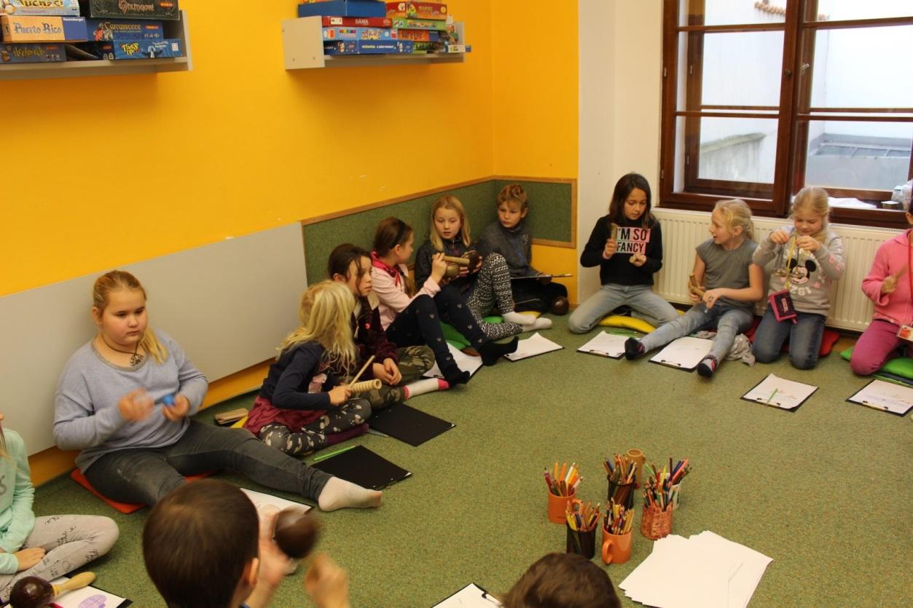

Slide 10
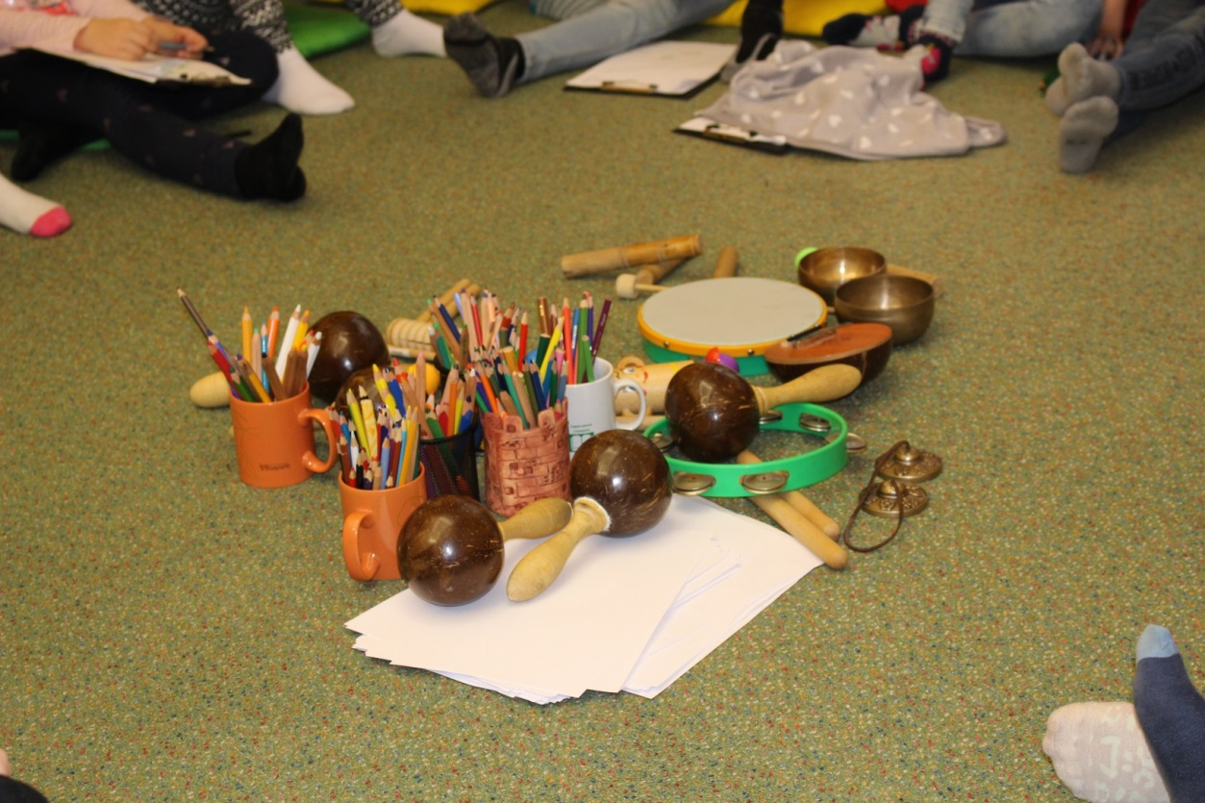
Už jsme poslouchali, předvídali, odpovídali na otázky, vyzkoušeli si hudební nástroje

Slide 11
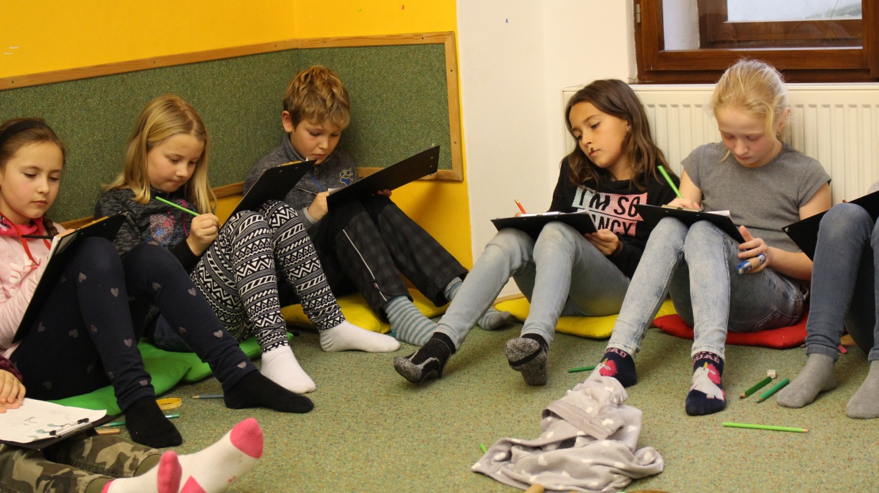
Ještě poslední obrázek

Slide 12
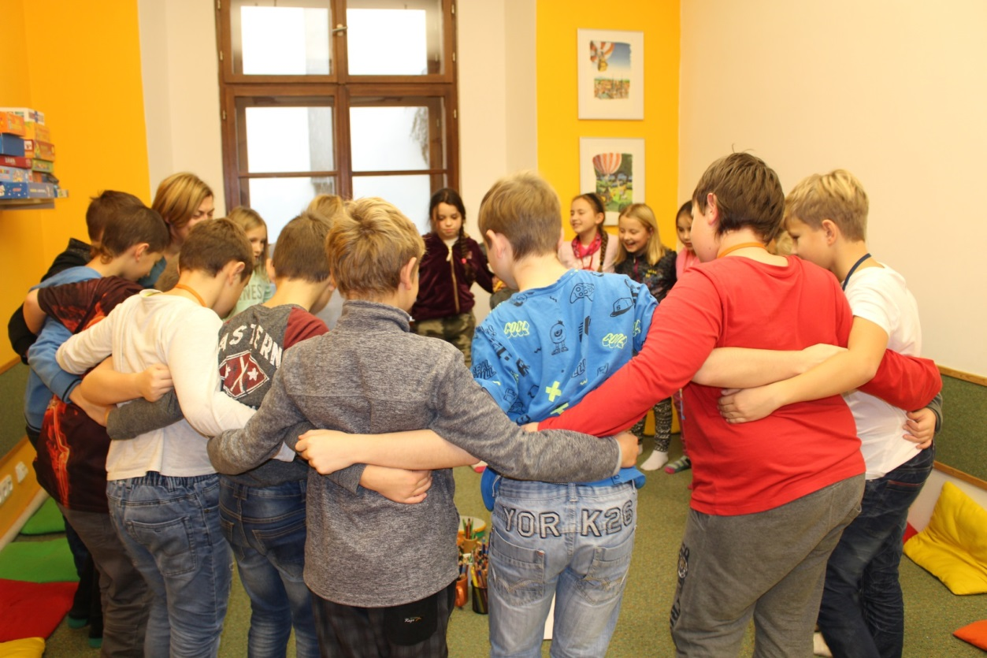
Teď nám zbývá vítězný indiánský tanec

Slide 13
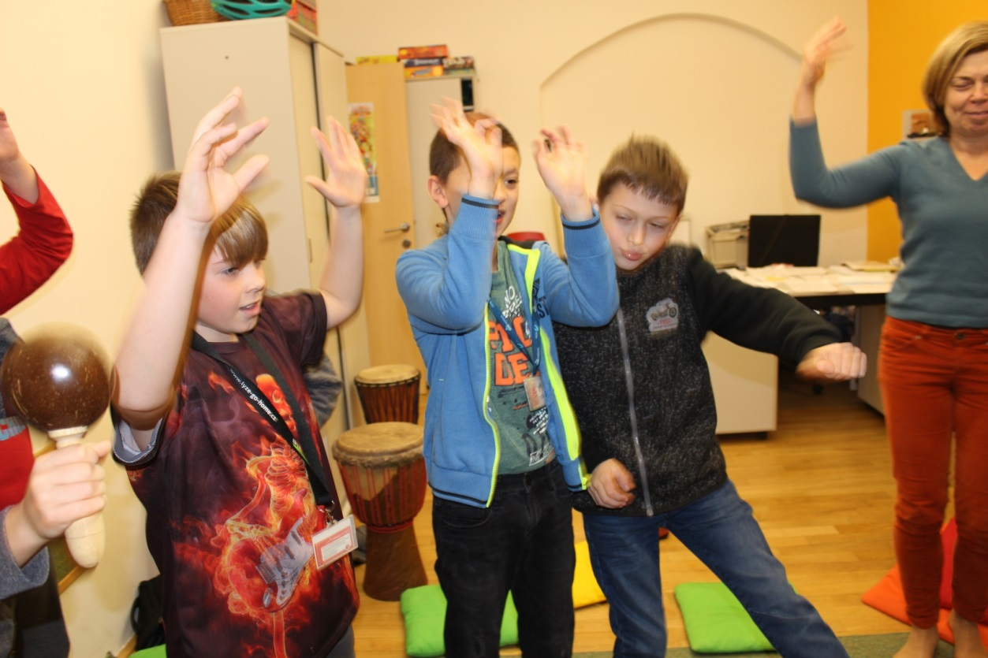
Čistá radost ze života

Slide 14
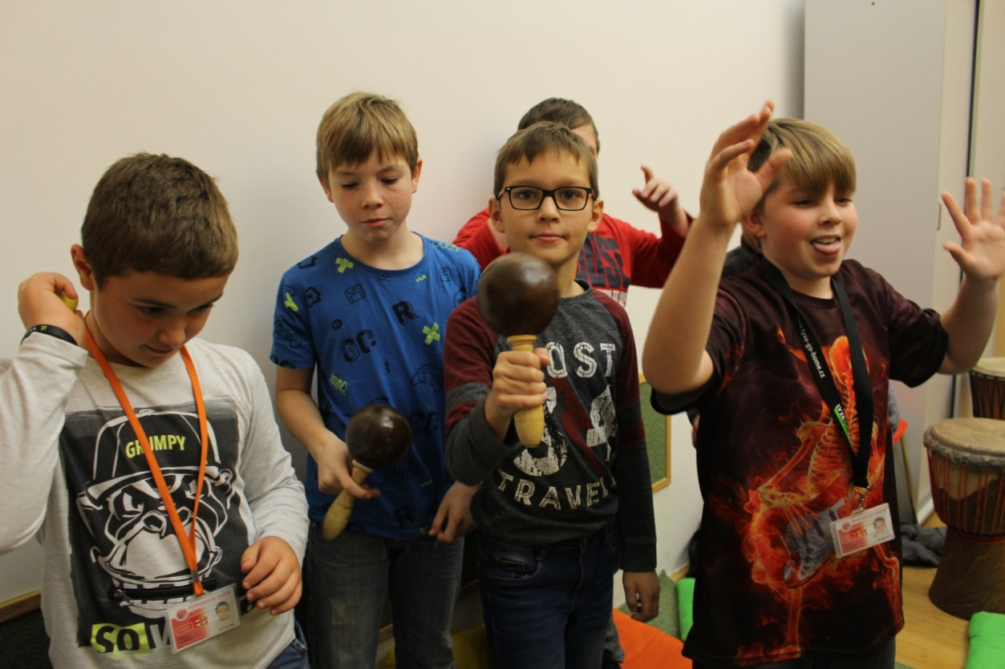
Svůj tanec doprovázíme na hudební nástroje

Slide 15
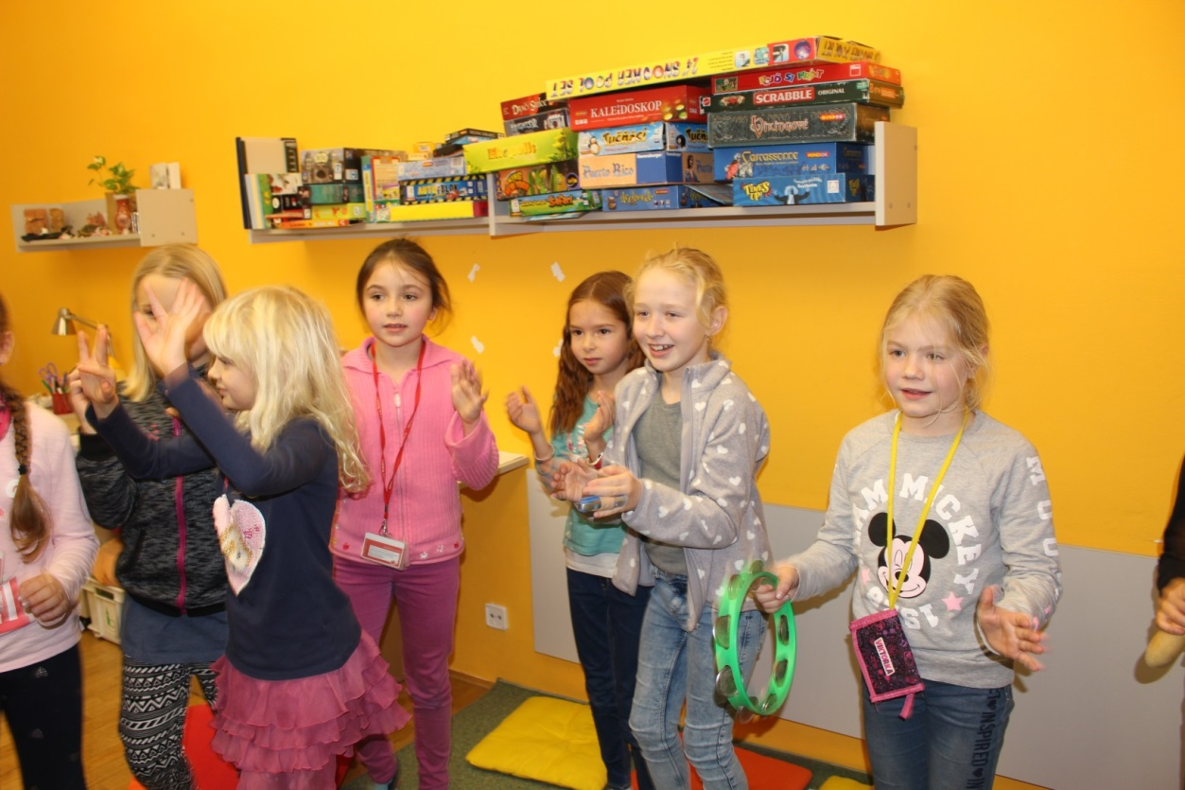
Tancovat a hrát je docela náročné

Slide 16
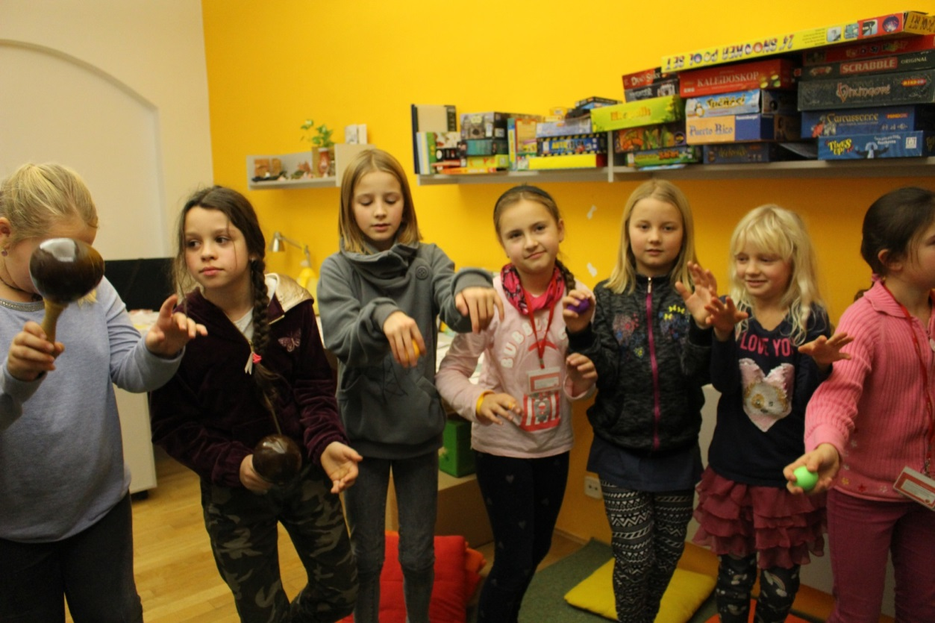
Ale my to zvládneme

Slide 17
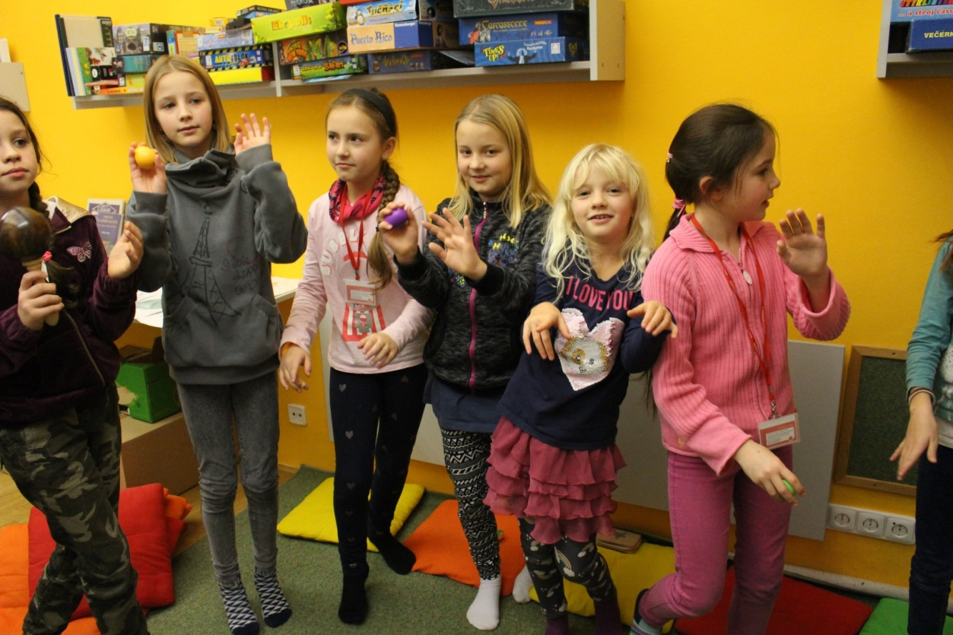

Slide 18
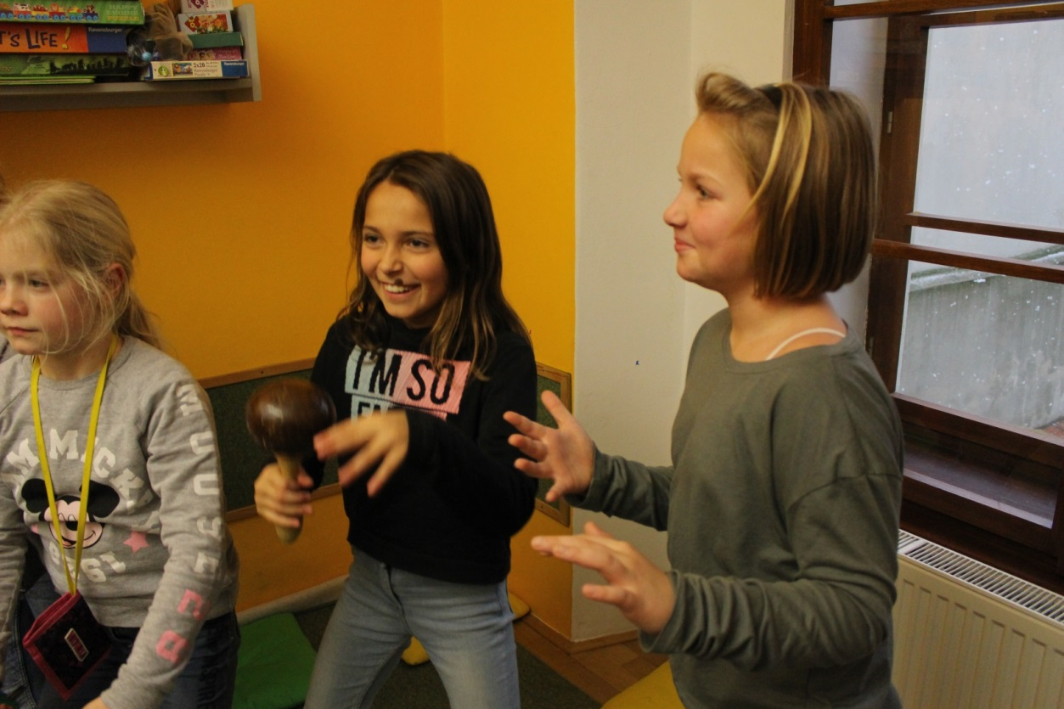

Slide 19
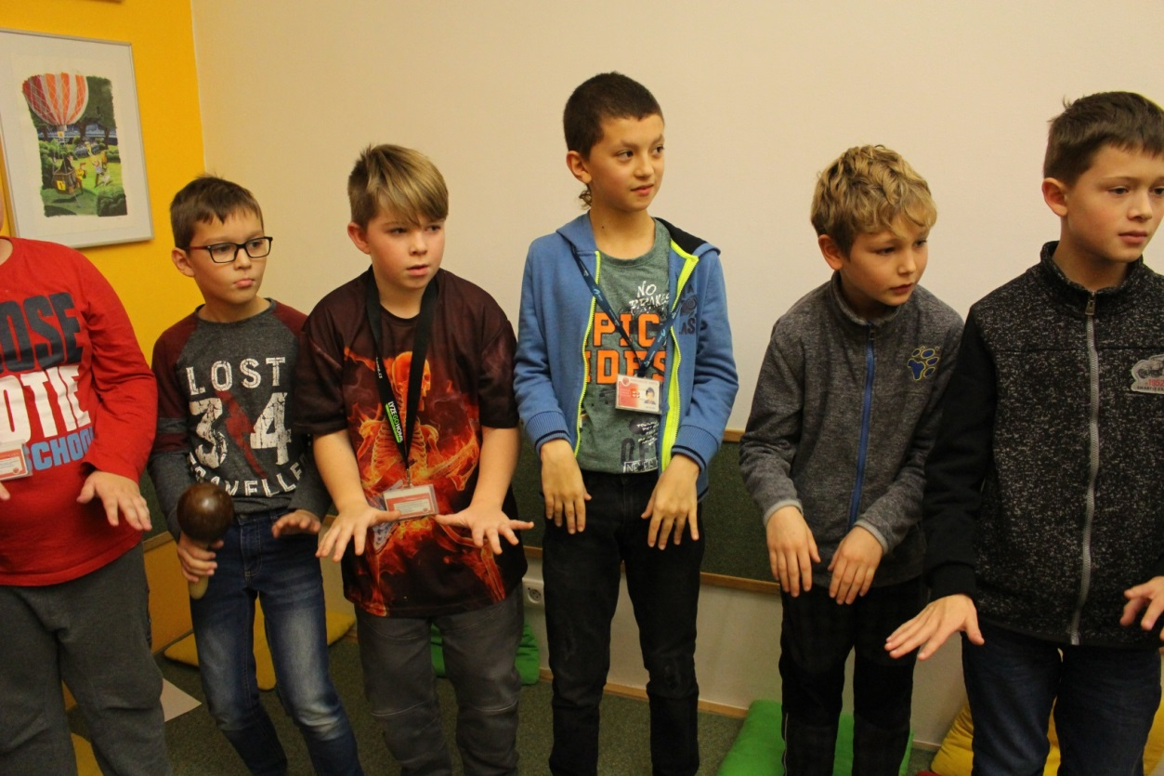

Slide 20
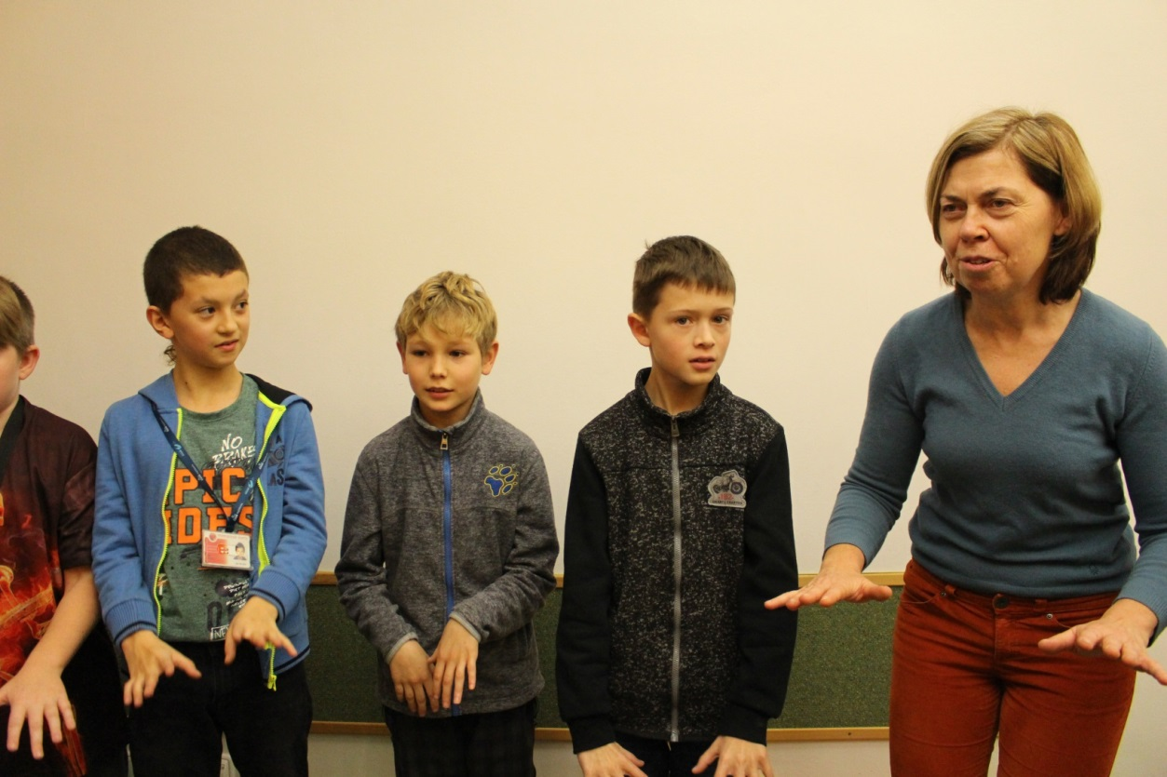
Nakonec básnička o indiánech

Slide 21
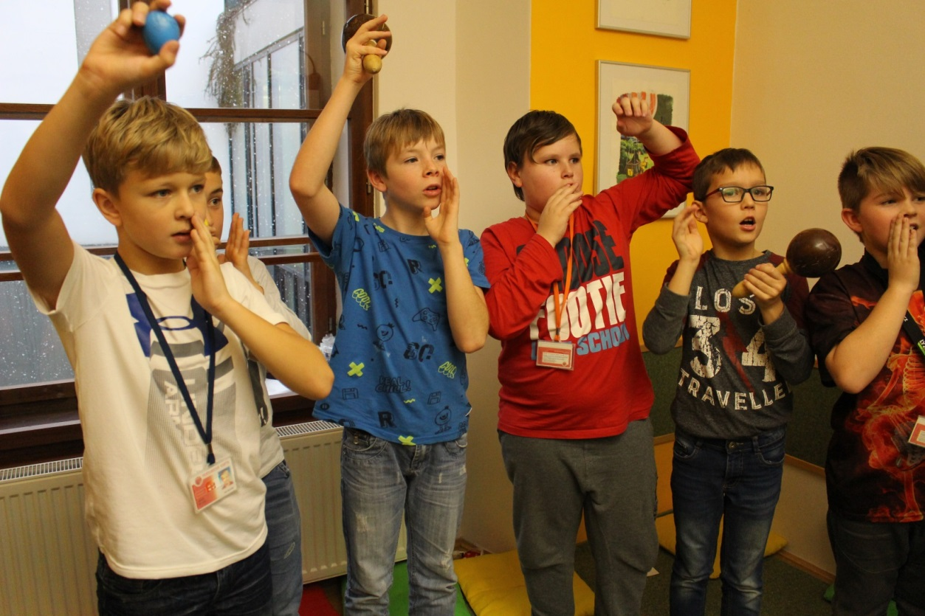
Indiánský pokřik

Slide 22
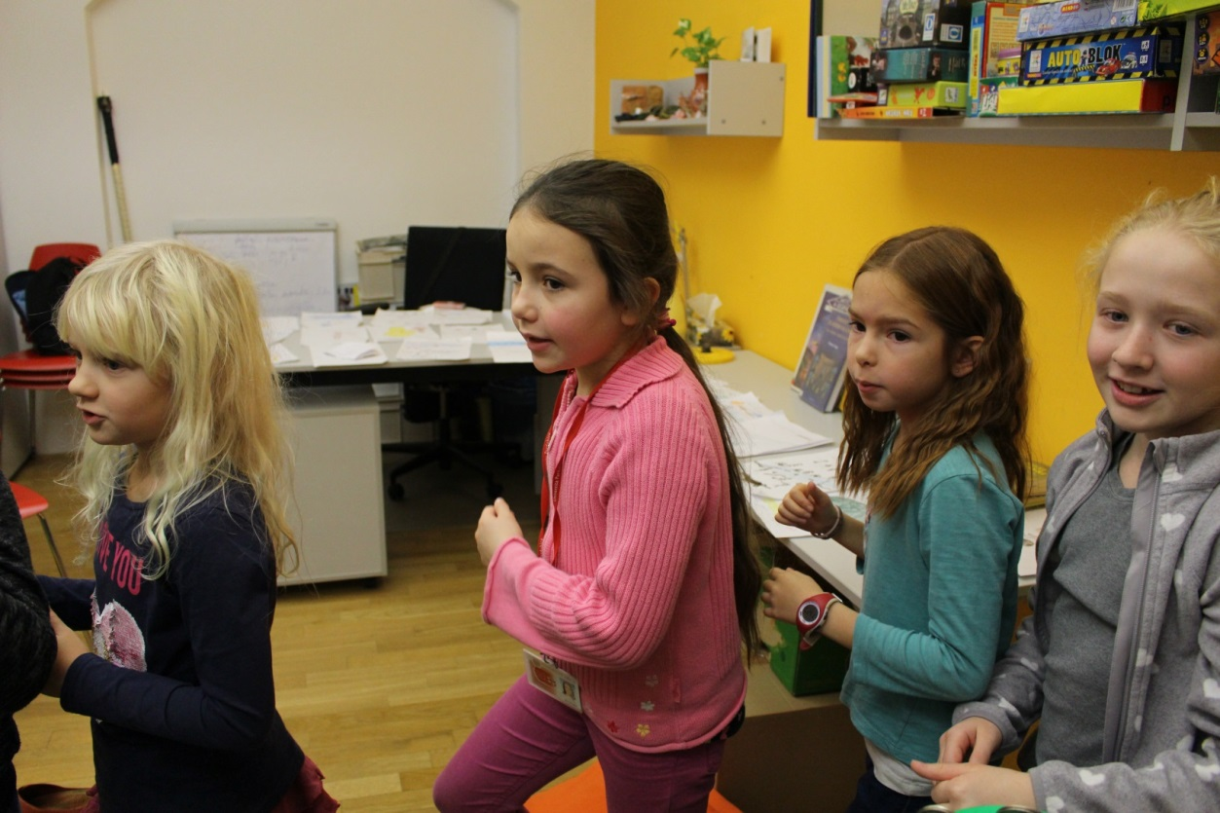
Šel první, šel druhý…

Slide 23
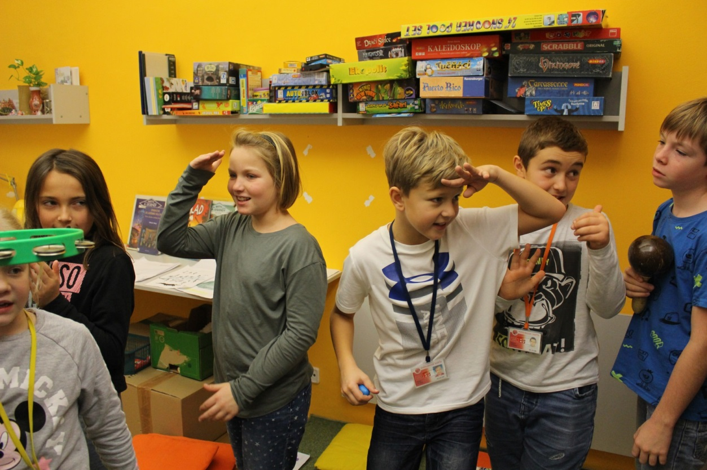
Indiáni jdou…

Slide 24
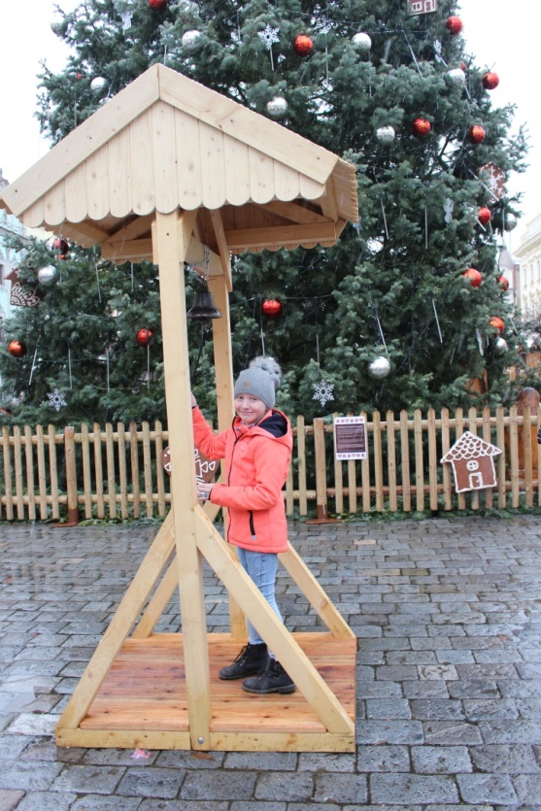
A najednou jsme šli ven a po indiánech ani vidu ani slechu…

Slide 25
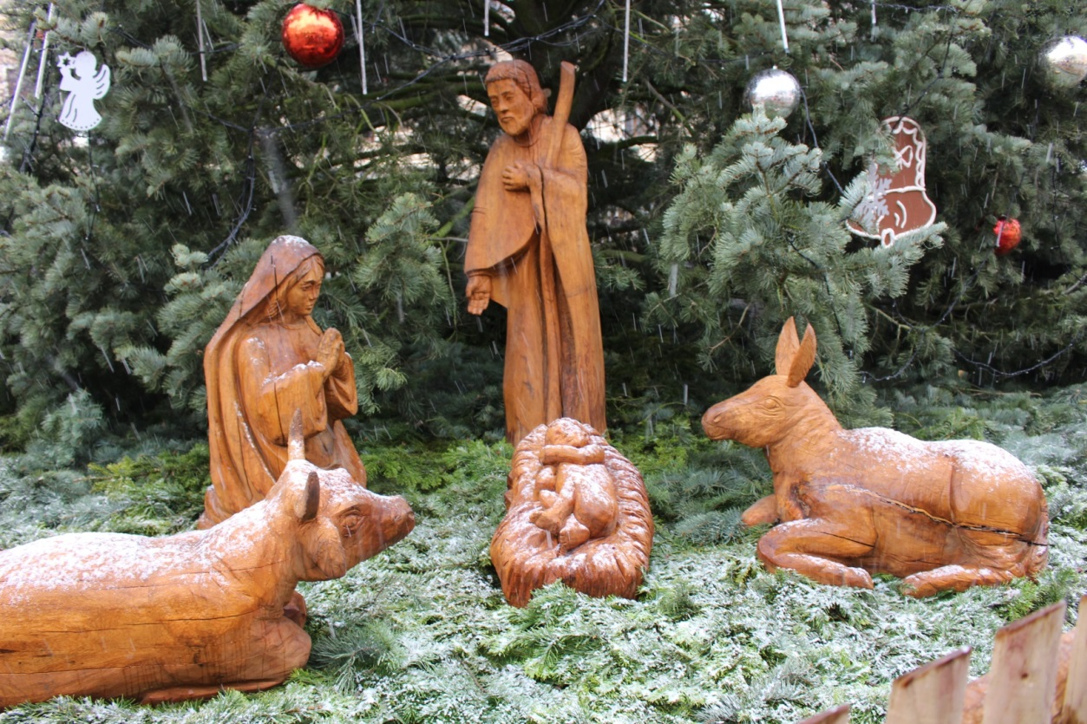
Venku nás čekali české Vánoce

